Slide 1
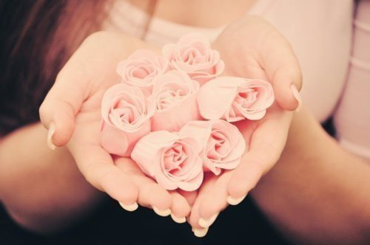
«Проєкт Декоративна ваза інструкція з виготовлення»

Slide 2

Техніка безпеки під час уроку технологій
1. Заходити і виходити з кабінету можна лише з дозволу вчителя.
2. На робочому столі в учнів мають бути всі необхідні інструменти і матеріали.
3. Заборонено використовувати на уроках трудового навчання вогонь.
4. На початку уроку звільнити робоче місце від зайвих предметів і матеріалів.
5. Починати виконувати завдання тільки з дозволу вчителя.
6. Заборонено приносити до класу небезпечні предмети (ріжучі, колючі, вибухові.)
7. Заборонено розміщувати пальці рук проти ріжучої частини інструмента.
8. Передавати інструмент з гострими кінцями можна лише ручкою від себе.
9. Заборонено класти інструменти з гострими кінцями на край стола.
10. . Після завершення роботи слід упорядкувати робоче місце, прибрати сміття.

Slide 3
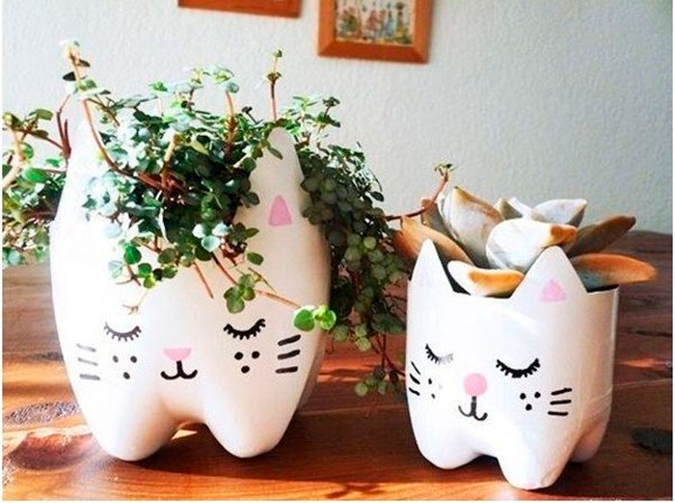
Перший вид вази з пластикової пляшки
«Ваза-Котик»

Slide 4
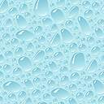
Для процесу роботи вам знадобиться:
1.Пластикова пляшка
2.Ножиці або канцелярський ніж
3.Маркер чорного та рожевого кольору
4.Фарби,або балончик (для кольору вази)
5.Чудовий настрій

Slide 5
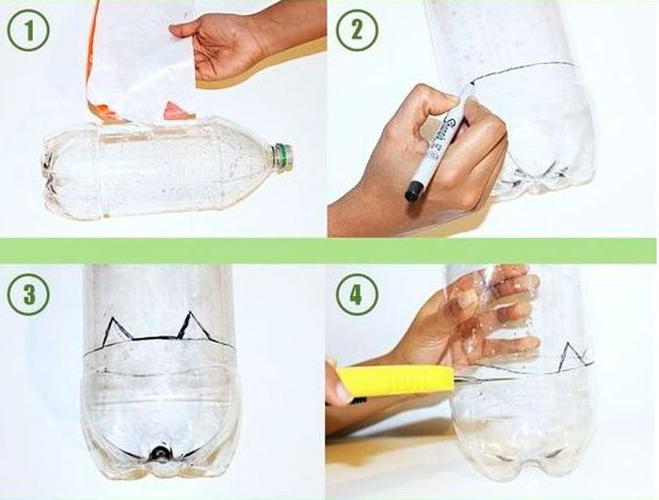
1. Відзначте висоту вази, виконавши горизонтальну лінію навколо пляшки.
2.Намалюйте 2 вуха над лінією.

Slide 6
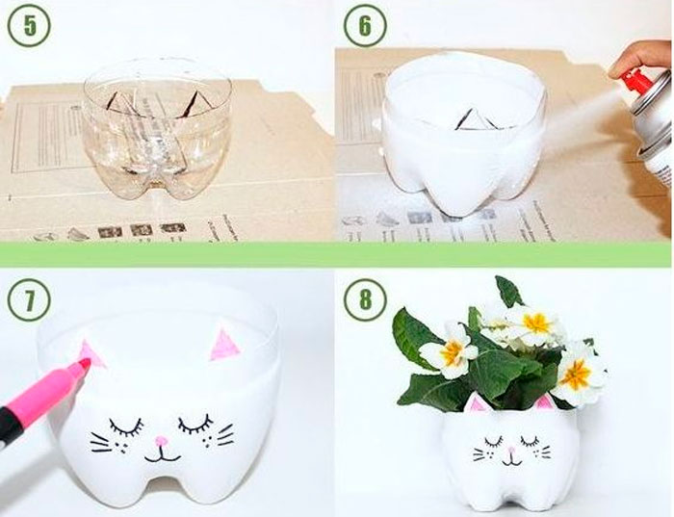
3.Виріжте котика за наміченим контуру, обережно, не поспішаючи вирізайте вушка.
4.Пофарбуйте вазу.

Slide 7
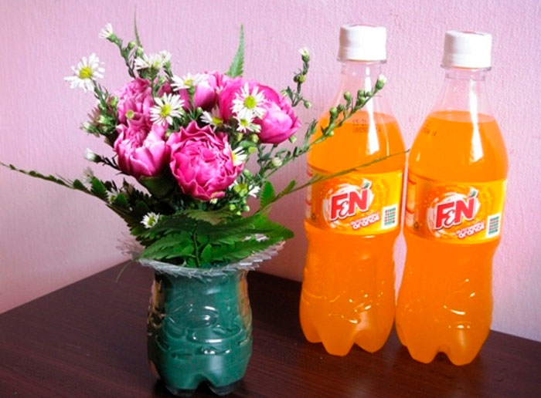
Другий вид вази з пластикової пляшки
«Оригінальна ваза»

Slide 8
Для процесу роботи вам знадобиться:
1.Пластикова пляшка
2.Ножиці або канцелярський ніж
3.Серветка або шматок паперу
4.Чудовий настрій

Slide 9
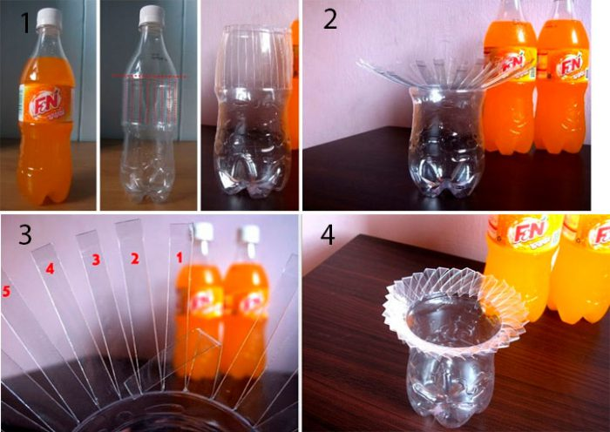
1. Відріжте горлечко пляшки.
2. Поріжте на однакові смуги верхню частину пляшки.
3. Розігніть смужки назовні від центру.

Slide 10
4. Загніть смугу на половину і поверніть в сторону таким способом, щоб смуга перетинала дві наступні смужки і доходила до середини третьої.
5.Проробіть цей процес з кожною смужкою пляшки.
6.Вставте серветку або шматок паперу в вазу,для кольору виробу.

Slide 11
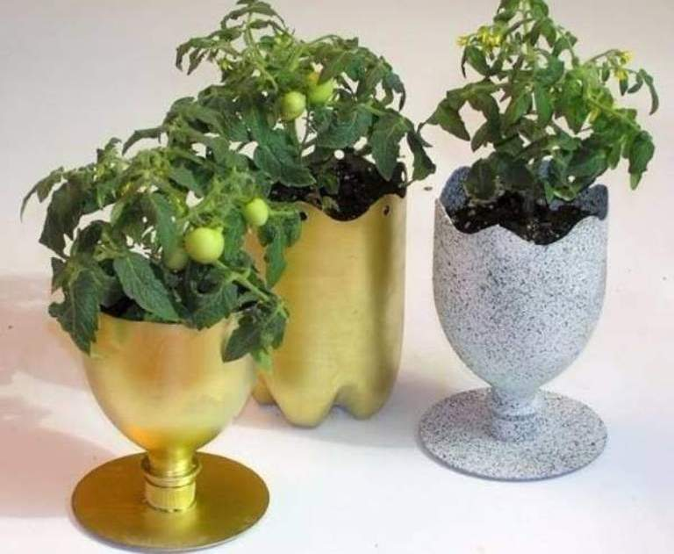
Третій вид вази з пластикової пляшки
«Ваза на підставці»

Slide 12
Для процесу роботи вам знадобиться:
1.Пластикова пляшка
2.Ножиці або канцелярський ніж
3.Непотрібний диск
4.Фарби
4.Чудовий настрій

Slide 13
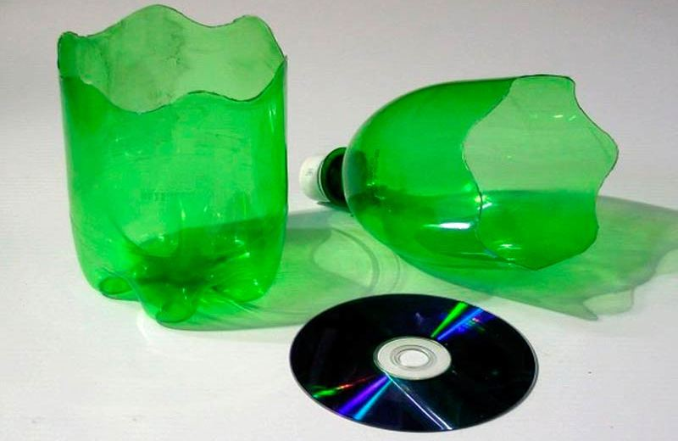
1.Відділіть нижню частину від верхньої.
2.Приклейте верхню частину до диска.
3.Пофарбуйте виріб.

Slide 14
Дякую за увагу!

